Slide 1
Новые поступления – 2015 год

Slide 2
Мерзляк А.Г. Математика. Учебник для учащихся общеобразовательных школ. В учебнике предусмотрена уровневая дифференциация, позволяющая формировать у школьников познавательный интерес к математике. Книга разделена на 4 главы, каждая из которых состоит из параграфов, каждый из них начинается с изложения теоретического материала. Для каждого параграфа подобраны задачи для самостоятельного решения.

Slide 3
«Математика. Дидактические материалы» Мерзляк А.Г. Пособие для учащихся общеобразовательных организаций. Пособия содержат упражнения для самостоятельных и контрольных работ. Дидактические материалы используются в комплекте с учебником «Математика. 6 класс» Мерзляк А.Г. Первая часть пособия «Упражнения» - разделена на четыре однотипных варианта по 229 задач в каждом. Вторая часть пособия содержит задания для контрольных работ.

Slide 4
Математика. Дидактические материалы / Мерзляк А.Г. Дидактические материалы содержат упражнения для самостоятельных и контрольных работ. Используются в комплекте с учебником «Математика. 5 класс» Мерзляк А.Г. Первая часть «Упражнения» разделена на 4 однотипных варианта по 267 задач в каждом. Вторая часть пособия содержит примерные контрольные работы.

Slide 5
Гольцова Н.Г. Русский язык. Учебник для 10-11классов общеобразовательных учреждений. Часть 2. Базовый уровень. Учебник дополняет, систематизирует и обобщает теоретические сведения по русскому языку за курс основной школы и даёт возможность учащимся повторить и закрепить полученные знания на практическом материале, а также подготовиться к сдаче ЕГЭ.

Slide 6
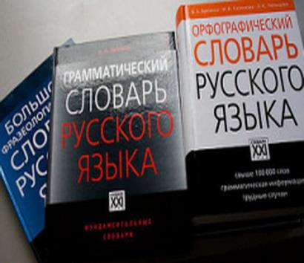
СЛОВАРИ. Словари помогают нам найти информацию о словах. По способу подачи информации словари бывают печатные, иллюстрированные, виртуальные, на электронных носителях, аудиословари и смешанного типа.

Slide 7
«Орфографический словарь» Ушакова Н.Д. и Крючкова С.Е. не устаревает, им пользуются уже более 70 лет. Он отражает активные изменения в русской лексике и то новое, что принято правилами русской орфографии в данное время. Словарь включает около 15000 слов.

Slide 8
«Орфографический словарь» Ткаченко Н.Г. Включает около 35000 слов и охватывает большую часть общеупотребительной лексики современного русского языка. Ограничено количество лексики исторической и терминологической, включены новые слова (неологизмы). Изъяты вышедшие из употребления или малоупотребительные слова. Адресован школьникам старших классов, а также абитуриентам, слушателям подготовительных курсов и всем изучающим русский язык.

Slide 9
«Орфоэпический словарь русского языка для школьников: А – Я» Львова В.В. полностью соответствует федеральному государственному стандарту (второго поколения). Издание рассчитано на учащихся, учителей, родителей и всех, кто хочет говорить правильно, в соответствии с орфоэпическими нормами начала ХХ1 века.

Slide 10
«Толковый словарь русского языка» Ожегова С.И. является исправленным и дополненным изданием, в него вошло около 100000 слов, научных терминов, деалектизмов и архаизмов, устойчивых фразеологических сочетаний. Словарь содержит лексику, активно используемую в различных сферах русского языка. Словарь рассчитан на самый широкий круг читателей.

Slide 11
«Школьный словарь образования слов русского языка» Баранова М.Т. помогает правильно определить строение слова, способ его образования, учит словообразовательному разбору, обогащает словарный запас. Пособие способствует повышению орфографической грамотности. В нем найдете проверочные слова при написании слов с безударными гласными и проверяемыми согласными в конях.

Slide 12
«Толковый словарь русского языка» под ред. М.П. Стерлигова предназначен для учащихся общеобразовательных и специальных школ и составлен с учетом изменений, которые произошли в лексическом составе русского языка на рубеже ХХ и ХХ1 веков.

Slide 13
«Словарь синонимов и антонимов для школьников»/Сост. Е.Л. Бутенко. В нём около 5500 словарных статей. Дано толкование большинства заглавных слов. О том, как работать со словарем, вы узнаете в разделе «О пользовании словарем». Желаю успеха!

Slide 14
Документы на английском языке

Slide 17
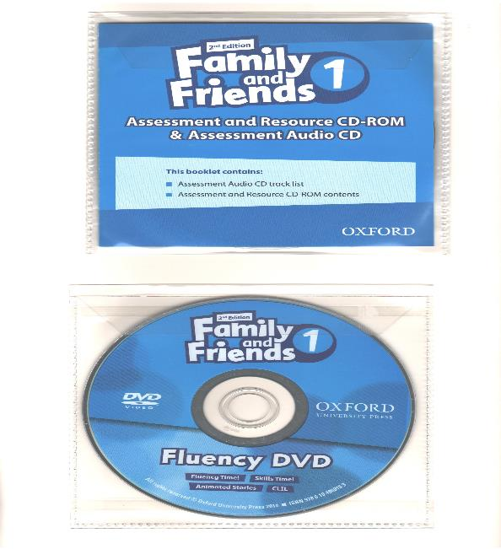

Slide 21
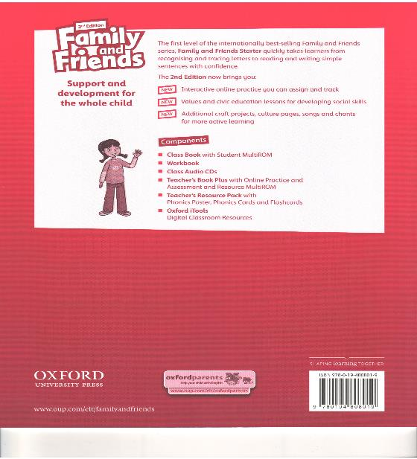

Slide 22
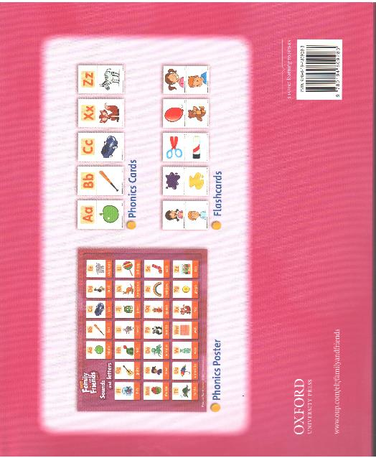

Slide 23
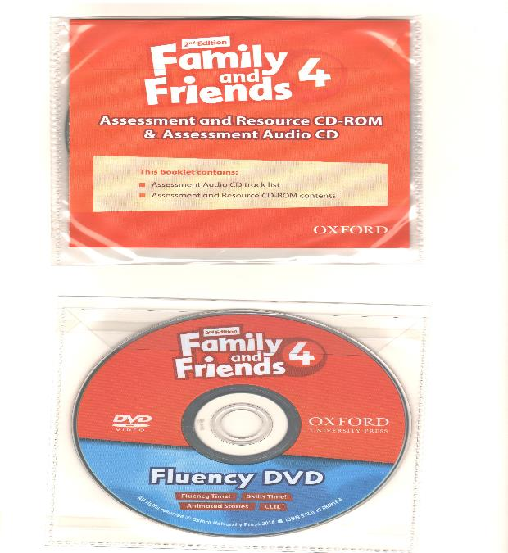

Slide 24
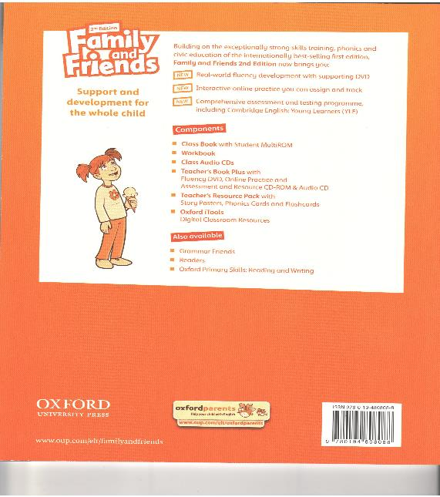

Slide 26
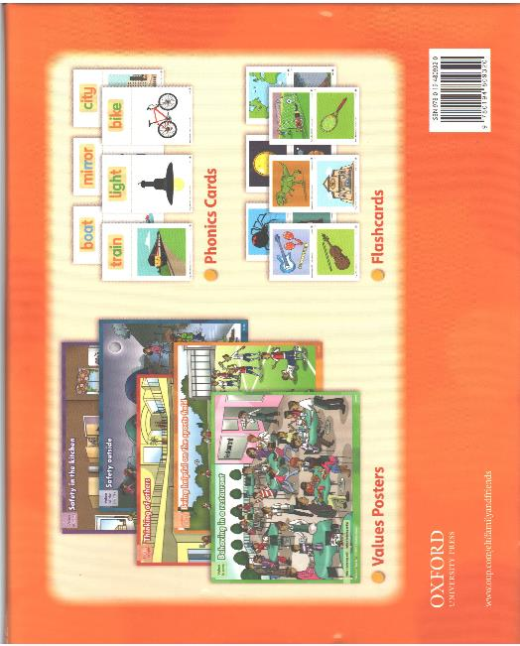

Slide 28
Спасибо за внимание! Творческих удач!

